Slide 1
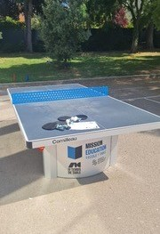
OPERATION
1 ECOLE / 1 TABLE
Edition 2026/2027

Slide 2
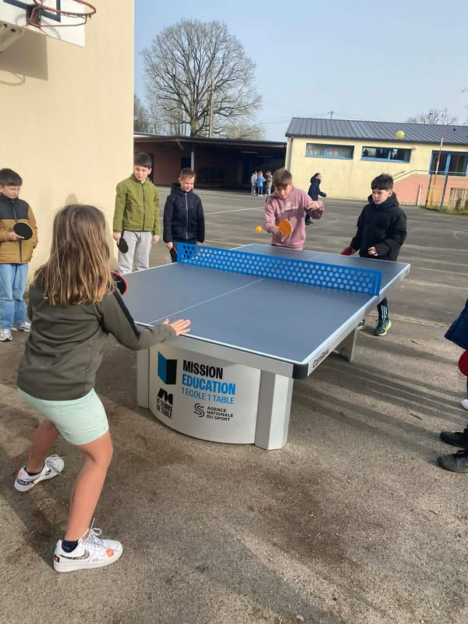
PRESENTATION
Les objectifs de l’opération sont de :
* Développer la pratique du tennis de table dans les établissements scolaires
* Doter les écoles primaires affiliées à l’USEP ou l’UGSEL (partenaires FFTT), mais aussi les écoles non affiliées, de tables fixes extérieures pour :
développer le lien école / club
Permettre aux écoles de contribuer aux 30mn APQ (Activité Physique Quotidienne) en complément de l’EPS
Faciliter l’accès autonome du ping-pong aux élèves sur tous les temps de l’école (scolaires et périscolaires)
Un guide pédagogique est également fourni, à destination des élèves pour une pratique autonome, et des enseignants pour aider à l’enseignement de la discipline.

Slide 3
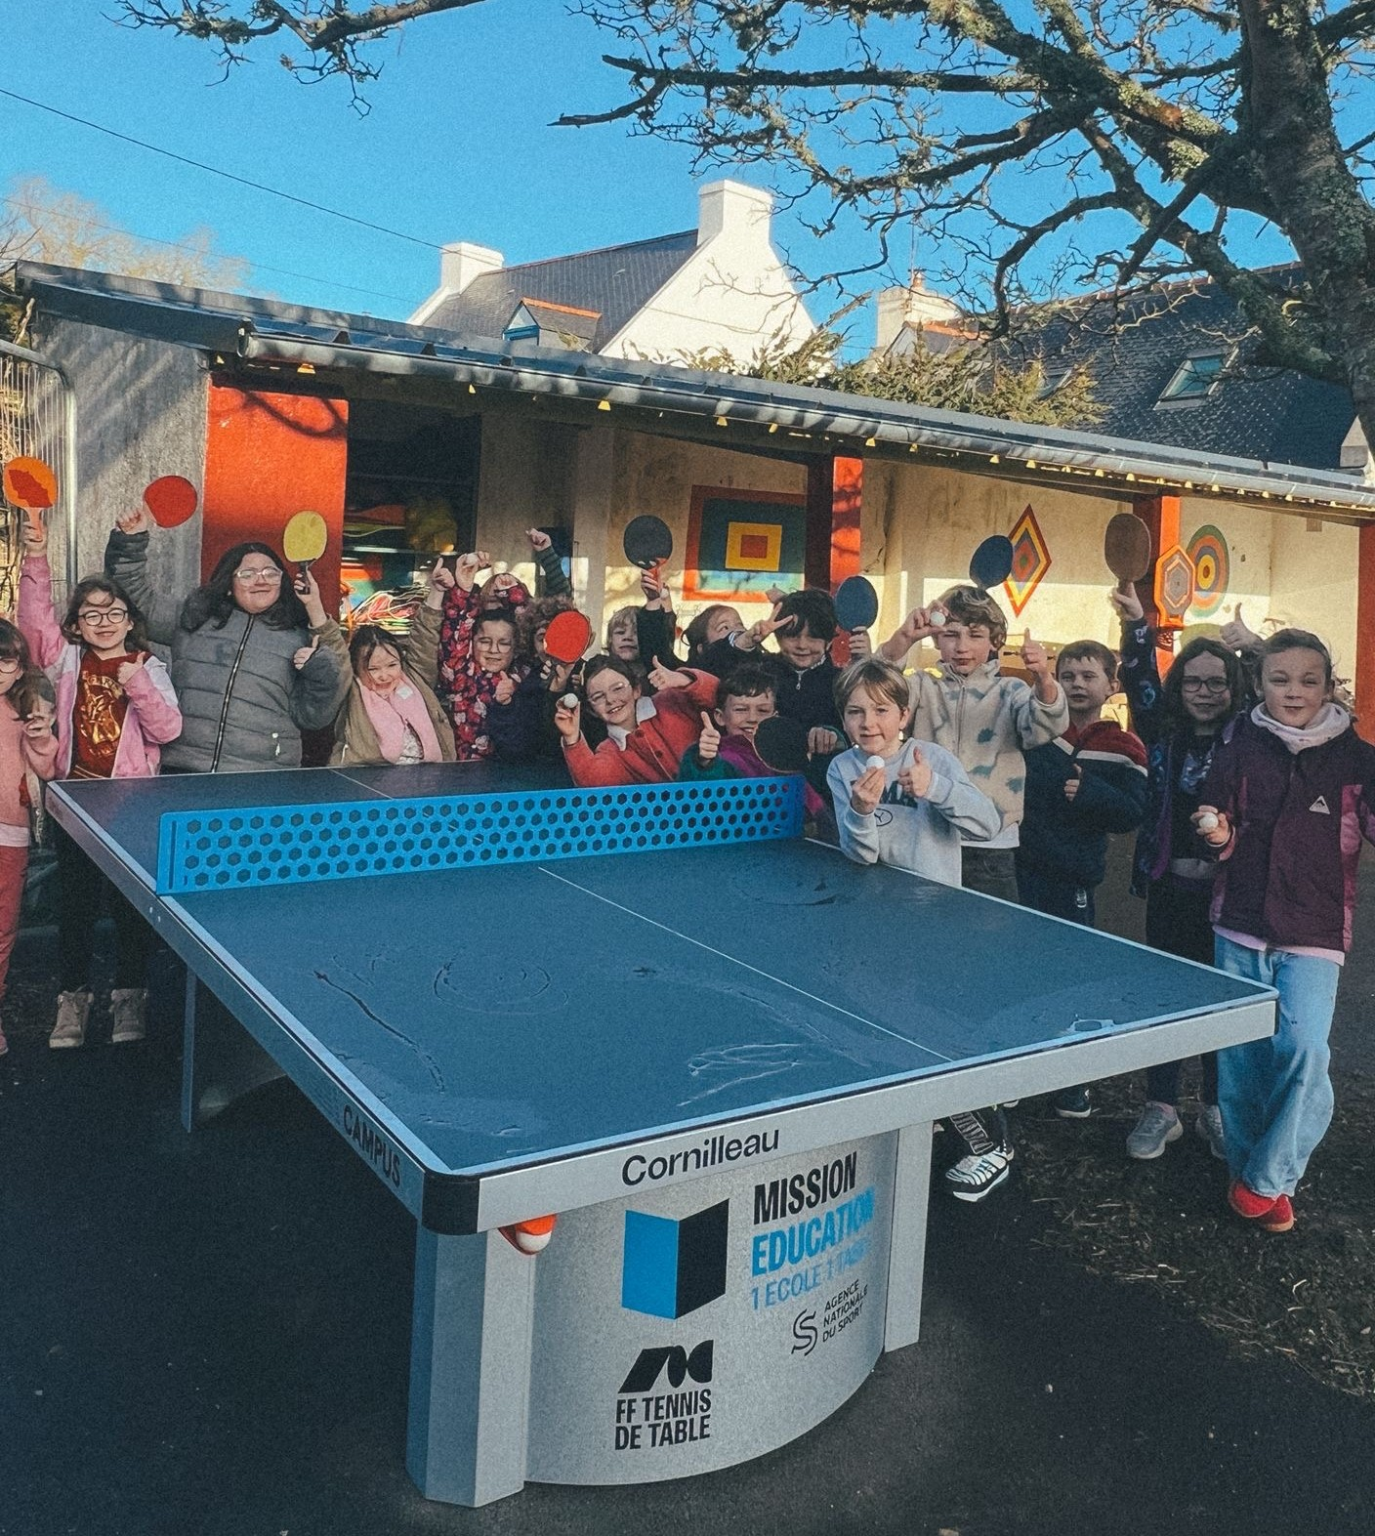
MODE OPERATOIRE
Candidature des écoles via un formulaire en ligne généré par la FFTT puis distribué aux écoles affiliées via l’USEP ou l’UGSEL, et aux écoles non affiliées via les clubs pongistes ou communes, entre le 28 septembre et le 20 novembre 2026.
Les différents critères étudiés pour le choix des écoles gagnantes :
Qualité du projet d'animation : afin de développer le ping sur les moments scolaires et périscolaires en lien avec les « 30mn d’Activité physique Quotidienne » et les activités des fédérations scolaires
Nombre de candidatures faites par l’école depuis 5 ans, sans résultat positif
Accord préalable de la commune à l’installation d’une table fixe dans la cour de récréation, à son montage, et éventuellement à son co-financement (pour écoles publiques)
Participation au « challenge des récréations » au printemps 2026 et/ou engagement ferme de participation pendant la SOP de fin mars/début avril 2027
Proximité de l’école avec un club de TT (moins de 10km). Bonus si actions réalisées en partenariat ces 2-3 dernières années
Répartition équitable entre les écoles en milieu rural et urbain, entre les grosses et petites écoles (nombre de classes et d’élèves), et sur l’ensemble des territoires métropolitains et ultra-marins, proportionnellement au nombre de candidatures d’écoles sur chacun d’eux.

Slide 4
DOTATION DE L’OPERATION
Pour cette 6ème édition, 300 tables sont en jeu , à destination de 165 écoles affiliées USEP, 70 écoles affiliées UGSEL, et 65 écoles non affiliées.
Les écoles gagnantes sont choisies par :
des commissions mixtes régionales pour les écoles USEP et UGSEL (Ligue régionale TT + Délégation régionale USEP ou UGSEL) qui proposent une présélection à un jury FFTT
Des commissions régionales pour les écoles non-affiliées, qui proposent une présélection à un jury FFTT
Les lauréats sont prévenus avant le 18 décembre 2026. Après paiement de la participation financière (par les écoles ou les communes), la livraison des tables se fait dans les écoles en février/mars 2027. Sans paiement d’une école au 15 février 2027, la table sera attribuée à une autre école sur liste d’attente.
Reste à charge de 300 € pour les écoles affiliées USEP-UGSEL (soit seulement 25% du prix public), et de 400€ pour les écoles non affiliées (33% du prix public), avec contribution possible des communes/intercommunalités ou d’autres partenaires.
Livraison gratuite des tables fixes Cornilleau « Campus » customisées à l’effigie de cette opération, à visser au sol dans la cour de récréation de chaque école lauréate (si possible dans un espace abrité pour utilisation optimale de l’équipement)..
Suite au « challenge des récréations » (action SOP), la FFTT offre en complément un kit pédagogique comprenant 4 raquettes outdoor + 1 boîte de 6 balles outdoor, et un guide pédagogique à destination des enseignants et des élèves, à toute école lauréate ayant retourné ses résultats (nombre d’échanges réalisés).

Slide 5
BILAN CHIFFRE DE L’EDITION 2025/2026
1306 écoles candidates / 275 écoles dotées (88% affiliées USEP/UGSEL)
35 071 élèves bénéficiaires (issus des 275 écoles)
178 écoles publiques/ 97 écoles privées, issues de 76 départements différents
59% d’écoles rurales dotées / 41% d’écoles urbaines

Slide 6
Mickaël MEVELLEC – mickael.mevellec@fftt.org – 06.84.55.16.99

